Slide 1
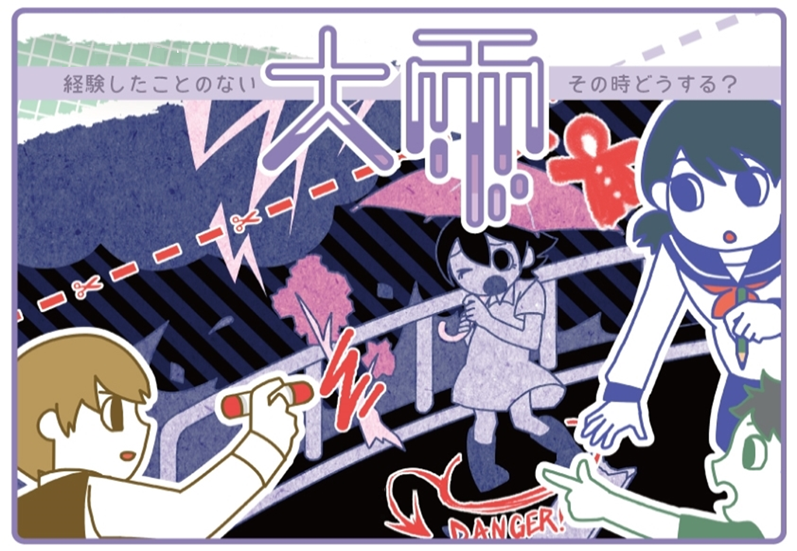
Notes:
今日の授業は、大雨が降ったときにどのように行動しなければならないか、グループで考えて見ましょう。
机の上の封筒は指示があるまで開けないでください。
【クリック】

Slide 2
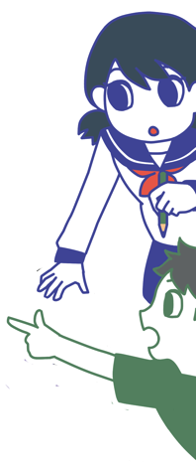
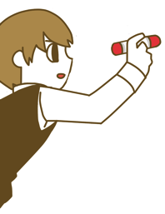
イントロダクション
レクチャー
グループワークで使う
ヒントをお話するので
しっかりメモをとりましょう！
グループワーク
発表
Notes:
今日の活動の流れはこのようになっています。
最初にレクチャー（講義）で大雨災害からの身の守り方について学んでいきます。
その後、経験したことの無いような大雨が降った場合に、いつ、どのような行動するかを話し合うグループワークをします。
最後に発表をして終了です。
グループワークでは、みなさんに架空の町に住んでもらい、豪雨に関するゲームをしてもらいます。
これからするレクチャー（講義）には、グループワークで使うヒントがたくさん隠れています。
配布しているメモ用紙を使って、メモをとりながらしっかり聞いてください。
（注：メモ用紙はノートでもかまいません。レクチャーでヒントがたくさん出ますので記憶に残すためにメモをとるように指導してください）
それでは、レクチャーを始めます。
【クリック】

Slide 3
Notes:
まず、大雨になると、どのような災害が起こるのか。ビデオを見ましょう。
【クリック】動画を再生

Slide 4
Notes:
次に、大雨災害から身を守るためにはどうしたらよいか、ビデオを見てみましょう。
【クリック】動画を再生

Slide 5
17
Notes:
いよいよグループワークをはじめます。
：机の上の封筒は指示があるまで開けないでください。
【クリック】

Slide 6
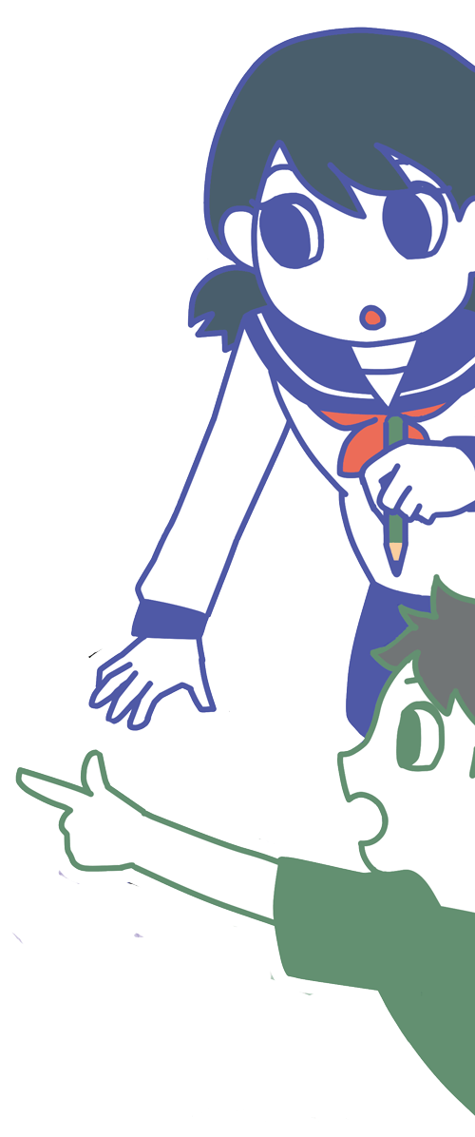
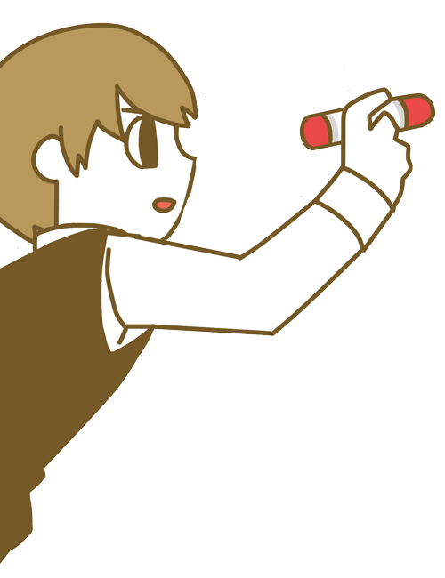
リーダー
記録
発表
ばしょ じゅうきょ かぞく
くじ（場所・住居・家族）
Notes:
：まずはじめに、グループワークの進め方です。
みなさんは自分の意見をマジックで、付箋紙に書いてください。
次に役割です。
役割は、リーダー、記録、発表、くじの4種類あります。
リーダーはみんなの意見がなるべく出るようにしてください。
記録係は、みんなの考えや意見の書いた付箋紙を取りまとめてください。
発表係は、最後のまとめの時に班の発表していただきますので、その準備をよろしくお願いします。
くじ引き係は、この後行われるくじを班を代表して引きにきてください。
【クリック】

Slide 7
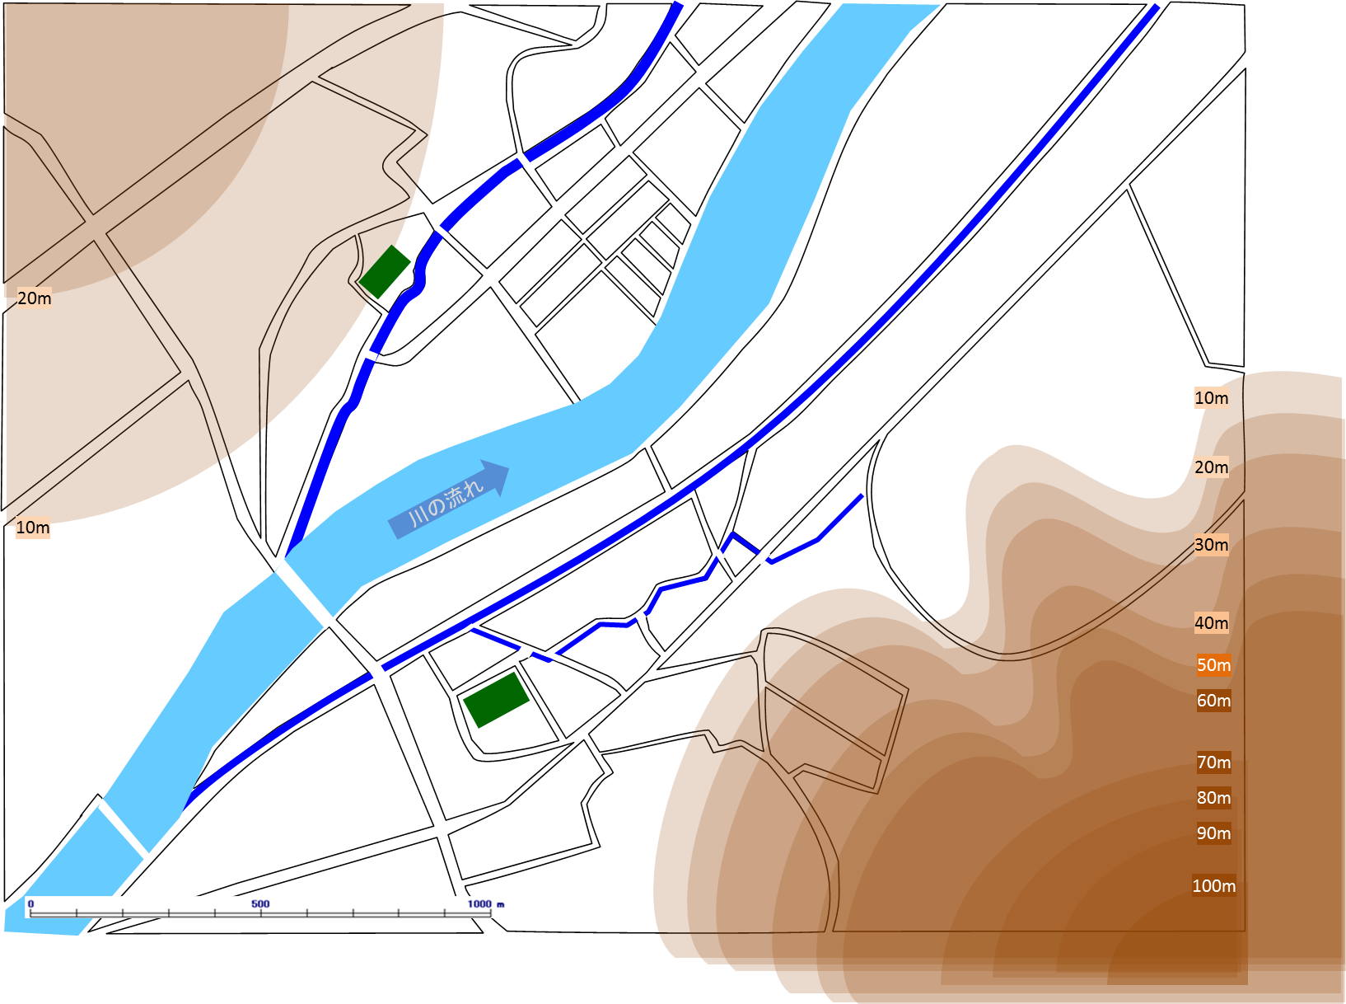
すいろ
水路
Ａ
きんきゅうひなんばしょ
緊急避難場所１
すいろ
水路
Ｂ
きんきゅうひなんばしょ
緊急避難場所２
Notes:
：では、ルールを説明します。
皆さんはある町に住んでいます。こちらはその地図です。
同じ班の皆さんはＡ又はＢの家の一人とします。
また、家族構成や家の作り、車があるなしなどそれぞれ条件が異なります。
これから、どの班がどんな条件でグループワークをするか、くじで決めます。
くじ係の人は前に来てくじを引いて下さい。大変、重要なやくわりです！
（くじをそれぞれ引く）
引いたくじは、台紙に貼り付けてください。
はい、みなさん、グループワークの条件が決まりましたね。
その条件で大雨のときの状況を考えてみることにしましょう。
さて、大雨災害から身を守るために、普段からしておくことは何でしたか？
生徒・・・・・（ハザードマップを確認しておく等）
：そうですね。もう皆さんはハザードマップを事前に調べたこととして、地図に表示します。
【クリック】

Slide 8
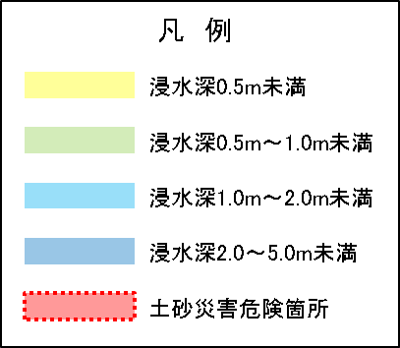
すいろ
水路
Ａ
きんきゅうひなんばしょ
緊急避難場所１
すいろ
水路
Ｂ
きんきゅうひなんばしょ
緊急避難場所２
Notes:
：地図「ハザードマップ」を見てください。
こちらの色がついているところは浸水する場所と、浸水の深さを表しています。
こちらの色は土砂災害危険箇所です。
それから、皆さんは防災気象情報を携帯電話でメールで受信する登録をしていることとします。
ここまでよろしいですか？何か質問はありますか？
（質問対応）
さて、この後この町に大雨が降ってきます。
時間の流れに沿って、気象情報も発表されます。
災害に遭わないためにどのタイミングでどのような行動をするのか、
その理由も皆で話し合って決めて下さい。
【クリック】

Slide 9
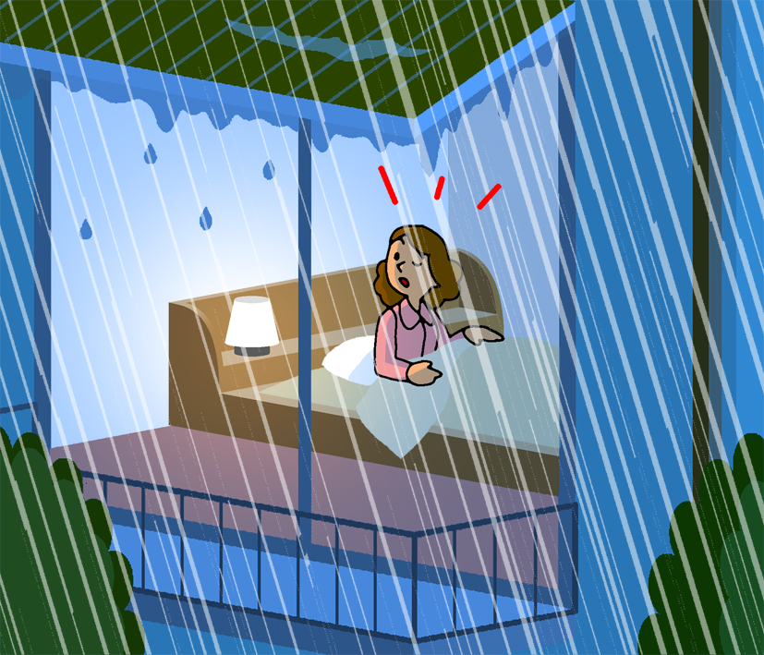
7月4日（金）
夕方
夜
ニュース
５日昼前から６日にかけて
ひじょう はげ
非常に激しい雨が降るでしょう
低い土地の浸水、土砂災害、河川の急な増水、氾濫などに警戒してください。
今後の気象情報や、気象台が発表する警報、注意報、気象情報に十分留意してください。
雨が降り始めた
しんすい どしゃさいがい
ぞうすい はんらん けいかい
けいほう ちゅういほう
Notes:
：はい、では始めます。
今日は20ＸX年7月4日（金）です。
夕方6時のテレビを家族で夕飯を囲みながら見ていました。
ニュースでは
：５日昼前から６日にかけて雷を伴った非常に激しい雨の降るところがあるでしょう。
低い土地の浸水、土砂災害、河川の急な増水、氾濫などに警戒してください。
今後の気象情報や、気象台が発表する警報、注意報、気象情報に十分留意してください。
と言っていました。
【クリック】

Slide 10
△△△
○○○
□□□
○○○
○○○
Notes:
それでは①の封筒から地図とワークシート①を取出してください。
では皆さんは、大雨の予想を知った4日（金）の夕方に、どのような準備をするか、どのような行動をとらないといけないのか話し合ってみて下さい。
：（ワークシートについて補足）
みんなは付箋紙に意見を書き出してください。
後で発表するときに使いますので、わかりやすく大きく書いてください。
リーダーは、みんなの意見をうまく聞き出してまとめてください。
記録係は、みんなの意見（付箋紙）を、ワークシートに貼ってください。
５分間で終わらせるようお願いします。
・全員に付箋紙に意見を書くように
・リーダーにまとめるように
・記録係に付箋紙をワークシートに貼るように うながす。
はい、時間になりました。終わっていないところありますか？
頑張ってください。
はい、では次に進みます。【クリック】

Slide 11
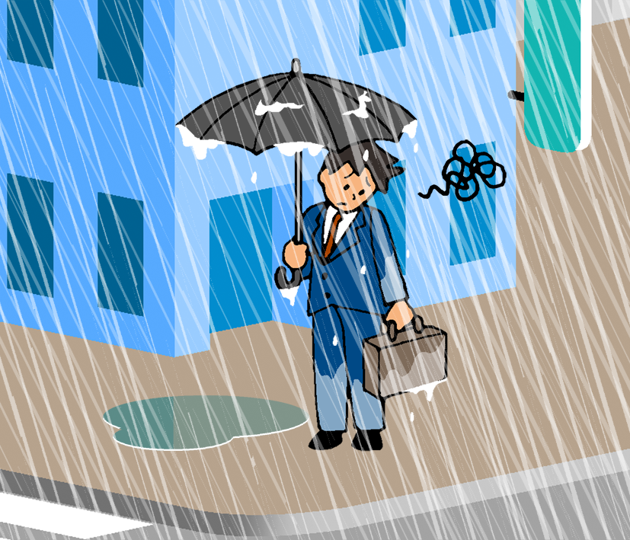
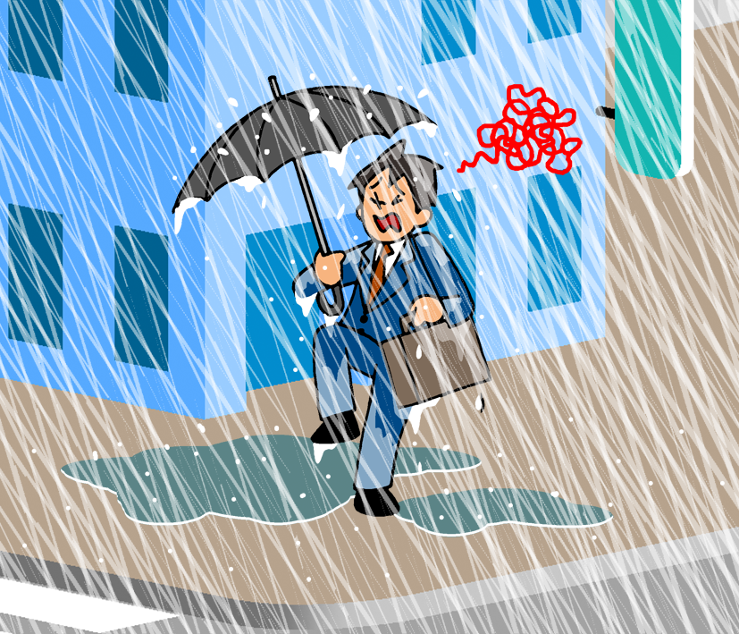
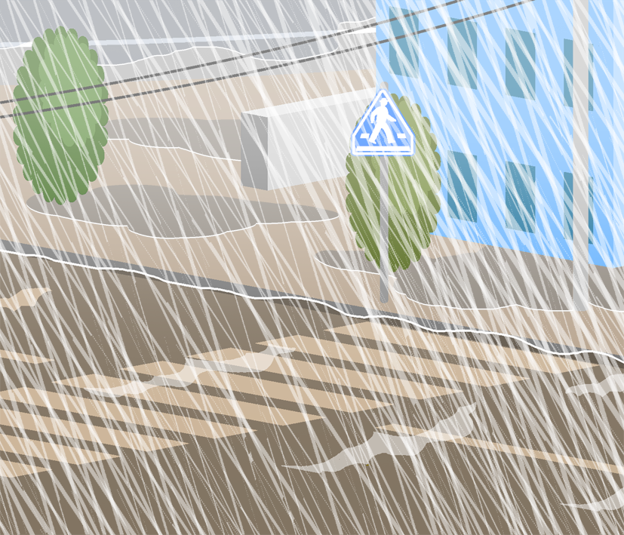
7月4日(金) | 7月5日（土）
夜
05:00
13:30
14:30
17:10
雨が降り始めた
おおあめ ちゅういほう
大雨注意報
おおあめ けいほう
大雨警報
どしゃ さいがい けいかい じょうほう
土砂災害警戒情報
おおあめ とくべつ けいほう
大雨特別警報
ニュース
こうずい けいほう
洪水警報
こうずい ちゅういほう
洪水注意報
Notes:
：では皆さん前を向いてください。続きを説明します。（全員スライドに集中させる）
次の日になりました。
【クリック】
：５日（土）５時になって、『警戒レベル２』にあたる「大雨注意報」と「洪水注意報」が発表されました。
その後も断続的に強い雨が続き、時々激しい雨が降っています。
【クリック】 （アニメーションを進めて、警報表示）
：時間を進めて、 ５日（土）13時30分には、気象台は大雨洪水注意報から『警戒レベル３相当』にあたる大雨洪水警報に切り替えて発表しました。
外を見ると猛烈な雨となっています。
【クリック】 （アニメーションを進めて、土砂災害警戒情報表示）
：さらに時間を進めます。 14時30分には、『警戒レベル４相当』にあたる土砂災害警戒情報が発表されました。
外では、猛烈な雨が降り続いています。
【クリック】 （アニメーションを進めて、特別警報表示）
：17時10分には、『警戒レベル５相当』にあたる大雨特別警報が発表されました。
：それでは②の封筒からワークシート②を出してください。
ワークシート②にはこれらの情報の内容が書かれています。
皆さんはこれらを良く読んで、いつ、どんな行動をするか、それはどうしてかを話し合って下さい。
：話し合った結果は、付箋紙に書いて、ワークシートに貼って下さい。
また、避難する場合は、どこを通って、どこへ避難するのか、地図に書き込んで下さい。
マジックでわかりやすく大きく書いてください。
８分間で終わらせるようにお願いします。
はい、時間になりました。
【クリック】 （次のスライドに移動）

Slide 12
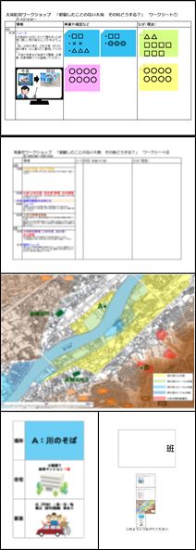
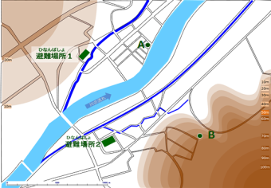
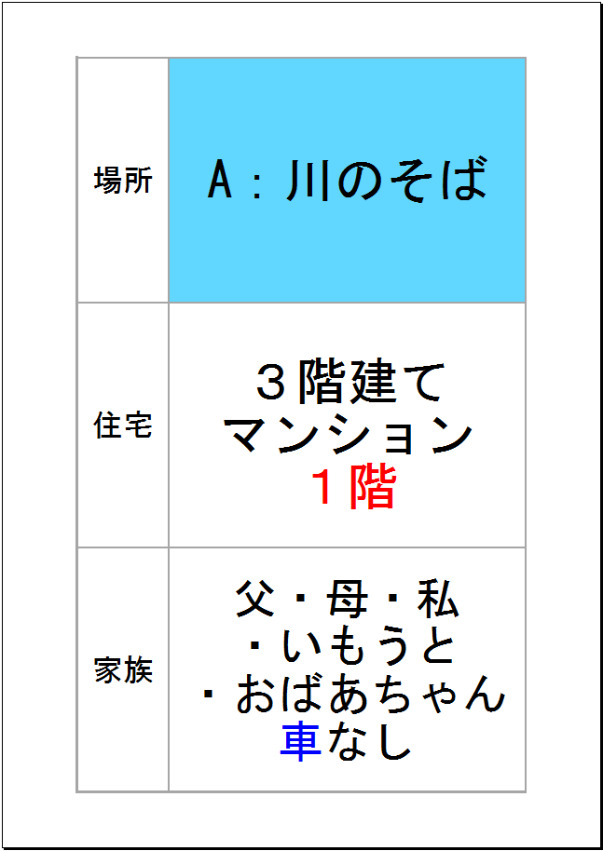
ワークシート①
ワークシート②
地図
かぞく こうせい
くじ（家族構成など）
Notes:
：では、皆さんがまとめたワークシートと避難ルートを発表していただきます。
ワークシートや地図などに両面テープが張ってあります。
このように張り合わせてください。
皆さんが前に出てきて発表してもらいます。
まず、場所、建物、家族構成を発表してください。
その後に、ワークシートと避難経路の順に発表してください。
内容をどう発表するのか、これから３分間で話し合って準備して下さい。
発表時間は各班２分です。
（この作業中に各班に発表の順番をあらかじめ教える）
【発表準備終了後 クリック】

Slide 13
すいろ
水路
Ａ
きんきゅうひなんばしょ
緊急避難場所１
すいろ
水路
Ｂ
きんきゅうひなんばしょ
緊急避難場所２
17
Notes:
【発表】
：Ａ『川のそば』（またはＢ『斜面のそば』）の班の発表者は前に出てきてください。
では○班、発表をお願いします。2分で発表してください。
（発表）
…ありがとうございました。
コメント
（発表された内容について次ページの【講評のポイント】を参考に２０秒程度でコメントしてください。）
（特に、条件が同じだったり違ったりした部分について留意しながらコメントしてみてください。）
次に○班の方、発表をお願いします。 （以上、班の数だけ繰り返し）
みなさん、お疲れ様でした。
全体のコメント
（発表全体をとおして、【講評のポイント】を参考に１分程度で講評を行う）
最後に、今日の活動のふりかえりも兼ねて、全体を通してのまとめをお話ししていきたいと思います。
【クリック】

Slide 14
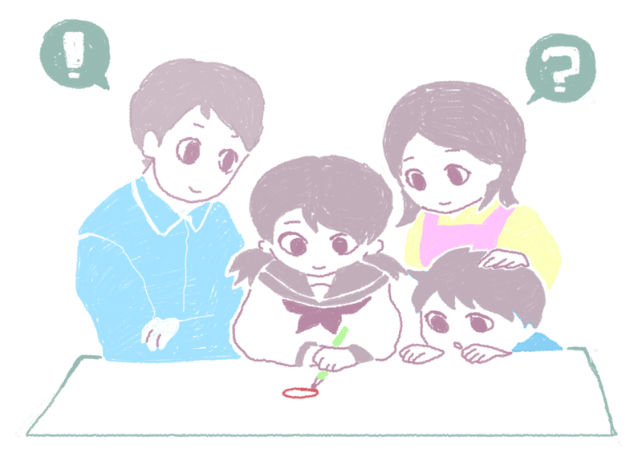
１
ちいき さいがい きけんど
地域の災害リスク（危険度）を知る
２
さいがい み まも
災害から身を守るための
ちしき も
知識を持つ
Notes:
：今日、みなさんは大雨災害について普段からの準備、安全や防災の知識・意識について学び、そして実際にあるかも知れない状況の中でどうするのかを真剣に考えました。
地域のリスク、自分たちの住んでいる状況を知ることの大切さを学び、いざというときにどのような準備や、行動が必要かわかりましたね！
その結果、このワークショップに参加する前より、格段に大雨災害の時の対応する力がついたことと思います。
（確認）
みなさん、確認です。
大雨災害から身を守るために必要なことは？２つありましたね？なんだったでしょう？（指名して、答えさせる）
はい、そうです。
【クリック】
①自分の住んでいる地域に、どのような災害が起きやすいのかを知る。
②様々な災害から身を守るための知識を持つ。 ですね。
【クリック】

Slide 15
さいがい
災害は「まさか」ではなく
にんしき
「いつか」起きるものと認識せよ！
じぶん だいじょうぶ
「自分は大丈夫」とは思わない！
Notes:
：災害を防ぐためには、みなさん一人ひとりが災害に対する心構えをしっかり持つことです。
1つ目は、「災害は“まさか”ではなく“いつか”起きるもの」と認識することです。
災害が起きた後、被災者かたよく聞かれるのが、
「まさかこんなことになるとは思わなかった・・・」という言葉です。
「災害は、いつかは起きるもの」という前提で普段から準備しておくことが大切です。
2つ目は、「自分は大丈夫という考えは捨てる」ということです。
人は、目の前に危険が迫っていても、「たいしたことはない、大丈夫、大丈夫」と自分に都合よく考えてしまう傾向があります。
その結果、避難が遅れ、災害に遭ってしまうのです。
災害に遭わないため、皆さんにはこの2つの心構えを是非持ってほしいと思います。
※できればここで2つの心構えを全員で読み上げる
今日学んだこと、感じたことを、お家の方や友達など身近な人にぜひ積極的に教えてあげてください。
そしてこの学習を自分の住んでいるところで活かして、より対応する力をつけるためにも、家庭や地域等でこのような取り組みを続けてほしいと思います。
今回は仮想のまちで、災害のリスクや対応について考えましたが、家庭や地域等で考えるときには、市町村が発行している「ハザードマップ」を使うと、より学習効果が深まりますので、ぜひ行ってみてください。
これで終わります。
【クリック】

Slide 16
28
Notes:
皆さん、大変お疲れ様でした。
終了

